Slide 1
- اسم الهدف يقلد انشطه حركيه كبرى كالذي يراها ويلاحظها في المراه
مقدم الهدف:فاطمة الجهوري

Slide 2
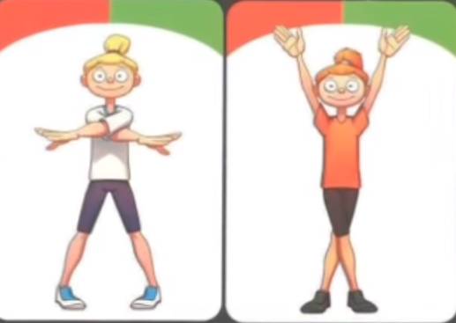
المراجعة: أ. آمنة الكتبي | الإعداد : فاطمة الجهوري | يقلد انشطه حركيه كبرى كالذي يراها ويلاحظها في المراه رقم الهدف :( 173 ) | الهدف
الفئة العمرية: 3- 15 سنة | مستوى الشدة: شديدة | فئة الإعاقة : الاعاقة الذهنية الشديدة | بيانات الهدف
درس : تقليد الحركات التي يراها في المرآة . 1- أن يقف الطالب أمام مرآة مناسبة الحجم والطول مع المعلم . 2- القيام بنشاط معين أمام المرآة مع الطالب ( مثل : رفع اليد – وضع اليد على الرأس - رفع الرجل – الدوران - التصفيق .....إي من الأنشطة الحركية الكبرى ) . 3-يمكن أن يشارك معلم أخر لدى معلم الطالب (لإعطاء الطالب نموذج من مفهوم التقليد ) . وعمل مشهد لتقليد بين معلمين امام الطالب . 4- إعطاء نموذج ( رفع اليد وأن يرفع الملعم يده للأعلى ) وإسم للفعل المطلوب (ارفع يدك ) وثم أعطاء الطلب وهو أفعل كذا ,(إرفع يدك ) بعد ذلك أعطاء الطالب فرصة في النتفيذ من ثانية إلى 4 ثوان أذا لم يقم بتنفيذ أو لم يعطي أي نوع من الإستجابة من الممكن تقديم مساعدة جسدية بسيطة مثل : يرفع المعلم يده , ثم يطلب المعلم من الطالب رفع اليد ويقدم له مساعدة جزئية او كلية حسب الدعم المناسب لطالب . نموذج :- 1- يقف الطالب مع المعلم امام المرآة 2- يطلب المعلم من الطالب ان ينظر إلية من خلال المرآة . 3- بعد ان ينتبه الطالب إلى المعلم . 4- المعلم – يرفع يده إلى أعلى أمام المرآة (إعطاء النموذج ) 4- يقول المعلم إرفع يدك إلى الأعلى .(إعطاء أمر + إسم الفعل ) 5- ينتظر المعلم الطالب حتى يرفع يده إلى الأعلى من ثانية إلى 4 ثنوان . 6- يقدم المعلم مساعدة لطالب إذا لم يقوم بأي استجابة . 7- - يضع المعلم قماش ملون أو أجراس على يدية ( حتى يلفت انتباه الطالب ) اذا إحتاج للفت الانتباه 8- يقول المعلم ( لأعلى ) 9- إذا وجد أن الطالب لا ينتبه إو يجد صعوبة في التواصل البصري من خلال المرآة يقوم المعلم بتقديم النشاط وتكرارة عدة مرات إلى عدة جلسات حتى يتقنها الطالب وينتقل إلى نشاط آخر . |  |  | كتاب الطالب

Slide 3
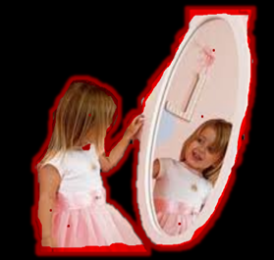
- يقلد انشطه حركيه كبرى كالذي يراها ويلاحظها في المراه | الهدف
انشطه مهارية | المكونات
 | المقدمة
عنوان الدرس : فرح والمرآة .
المعلم : انا أرفع يدي عالياً يا فرح | يقول المعلم : أين هي فرح ؟ فرح : انا هنا أجلس أمام المرآة ؟
المعلمة ترفع يدها و فرح ترفع يدها ايضاً | المعلمة :ارفعي يدك يا فرح فرح (ترفع يدها للأعلى )

Slide 4
- يقلد انشطه حركيه كبرى كالذي يراها ويلاحظها في المراه | الهدف
انشطه مهارية | المكونات
أمثلة لبعض الحركات لتدريب على أداء مهارات تقليد أنشطة حركية أمام المرآة مثل : - - تقليد مهارة الجلوس والوقوف . - تقليد مهارة يدوية كالتلويح - التصفيق . - تقليد مهارة رفع اليد إلى أعلى . - تقليد مهارة وضع اليدين علي أعضاء الجسم ( الفم - الانف - العين - الرأس – الرجل( - تقليد مهارة أداء حركة رياضية . - تقليد مهارة آداء حركات بالذراعين ( يمين - يسار - فوق – تحت (. بعد أن يستجيب الطالب في تقليد 5 حركات امام المرآة سيكون من السهل تنفيذ بعض الأوامر الأخرى , أي أن التقليد سيكون بشكل أسهل .وهذه بعض النماذج المقترحة التي يمكن استبدالها بما يتناسب مع الطالب . كما يمكن استخدام بعض الأشياء المناسبة لطالب أو الأشياء المحببة لدية . مثل تحريك السيارة أو رفع دمية أو تحريك لعبة مفضلة . | المقدمة

Slide 5
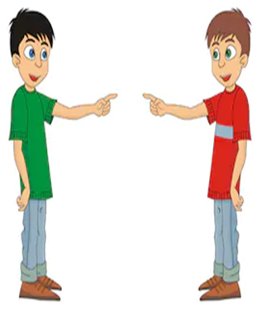
( أن يرفع الطالب يدية اليمين ثم اليسار ) مقلداً المعلمة امام المرآة . | الهدف
المرآة | المكونات
الإجراءات : 1- أن يقف الطالب «محمد « أمام المرآة وإلى جانب المعلمة , 2- تنادي المعلمة الطالب محمد محاولتاً جذب إنتباه الطالب . 3- ترفع المعلمة يديها بمحاذات الطالب وتقول « نرفع اليمين» ثم «نرفع اليسار « ويكون ذلك وضمن مجاله البصري . 4- تطلب المعلمة من الطالب فعل السلوك « محمد ارفع يمين « ثم « ارفع يسار « 5 - أنتظر قليلا حتى اعطي الطالب فرصة لتقديم الاستجابة من ثانية إلى 4 ثوان . 6- ساعديه في رفع يدية اليمين ثم اليسار . ثم اتركي يدية للمحاولة , وعيدي النشاط من مرة إلى 10 مرات . 7- يمكن استخدام المعززات مثل أصوات التشجيع .والتصفيك أو إختيار المعزز المناسب لطالب. | المقدمة

Slide 6
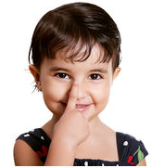
الهدف : تقليد لمس أعضاء الجسم أمام المرآة . | الهدف
المرآة | المكونات
الإجراءات : 1- أن يجلس الطالب «محمد» بجانب المرآة وإلى جانب المعلمة , 2- تنادي المعلمة الطالب «محمد» محاولتاً جذب إنتباه الطالب أمام المرآة . 3- عندما ينظر الطالب للمعلمة من خلال المرآة تقول المعلمة « محمد إلمس أنفك « أو « ضع يا محمد يديك على انفك» .ثم تقوم المعلمة بلمس أنفها . 4- تكرر المعلمة الأمر الطالب وتمسك يد الطالب باليد الاخرى وتضع يدة على انفه . تكرر النشاط مع التعزيز و مكافأة الطالب . 5- يتم التنقل بين الأعضاء بعد نجاح في تقليد لمس الجزء المطلوب .(شعر – الفم – العين – الأذن ) | المقدمة

Slide 7
- التقليد في استعمال أدوات الرسم .( نشاط فني )وذلك بإستخدام الأشياء . | الهدف
فرشاة – ألوان شمعية – اسفنج لطباعة - المرآة . | المكونات
الإجراءات : 1- أن تنادي المعلمة الطالب « محمد «حتى ينتبة إليها من خلال النظر للمرآة 2- تضع المعلمة الفرشاة التلوين امامها . 3- تقوم المعلمة بحمل الفرشاة ( وتقوم بحركة التلوين ) كأنها تلون ..ثم تقول ألون أو لون 4- تطلب من محمد أن القيام بالفعل ( محمد لون بالفرشاة ) 5- تمسك المعلمة يد محمد وهو ممسكاً فرشاة وتحرك يدية وتقول لون . 6- تكرر المعلمة مع الطالب النشاط عدة مرات . 7- لابأس في استخدام لون معين حتى يقلد أو يجذب الانتباة

Slide 8
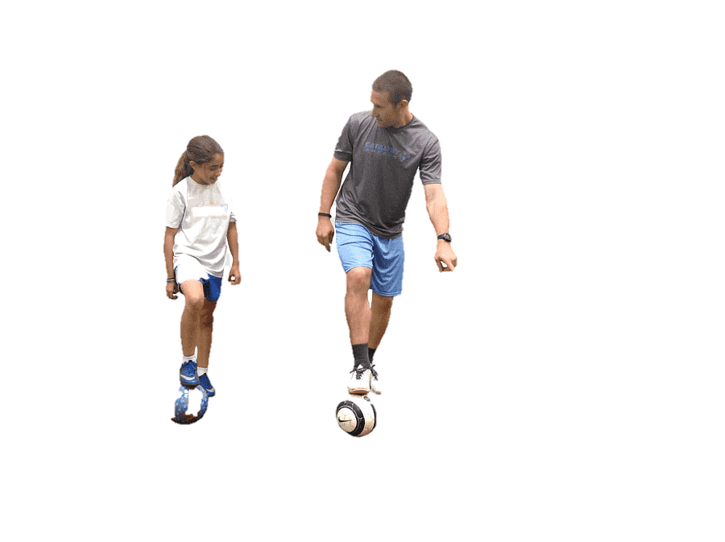
- التقليد في رمي الكرة لللأعلى و إعادة مسكها .( نشاط رياضي ) بإستخدام الأشياء . | الهدف
كرة مناسبة الحجم . | المكونات
الإجراءات : 1- أن تنادي المعلمة الطالب « محمد « حتى ينتبة إليها من خلال النظر للمرآة . 2- تضع المعلمة الكرة أمامها وثم تلفت انتباهه لمسك الكرة . 3- تقوم المعلمة برمي الكرة إلى الأعلى وتلتقطها مرة اخرى . 4- تطلب من محمد أن يقلد الحركة ( محمدإرمي الكرة للأعلى ) 5- تمسك المعلمة يد محمد وهو ممسكاً بالكرة ..تدفع الكرة للأعلى حتى وان كانت بسيطة ومن ثم تساعدة في مسكها مرة اخرى . 6- تكرر المعلمة مع الطالب النشاط عدة مرات . 7- نستخد كرة مناسبة الحجم لطالب بحيث لا تكون ثقيلة يصعب رميها أو كبيرة الحجم بحيث يصعب مسكها يمكن القيام بنشاط رياضي بسيط مناسب لطالب بدون استخدام شي . أو عرض فيديو نشاط رياضي مناسب والقيام بتطبيق حركة منه . https://www.youtube.com/watch?v=_wYkytcpek0 نشاط رياضي

Slide 9
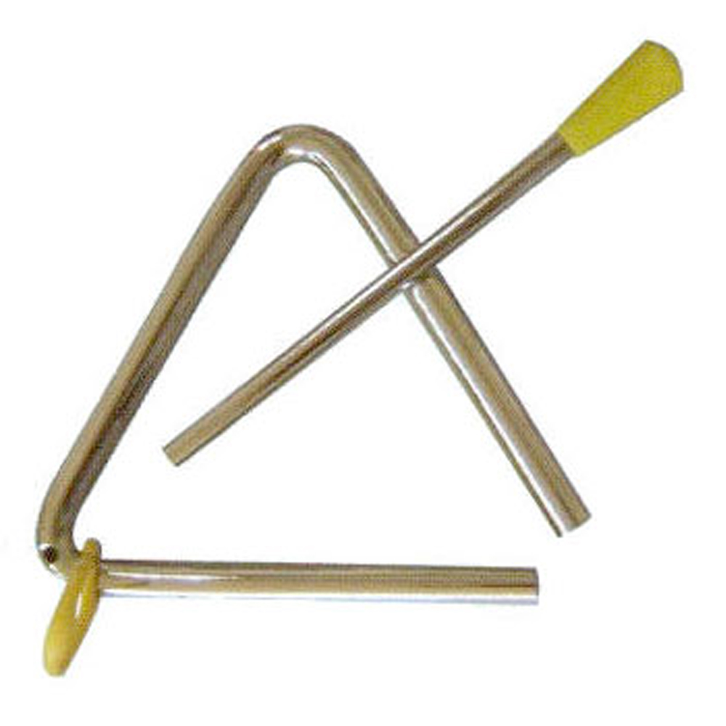
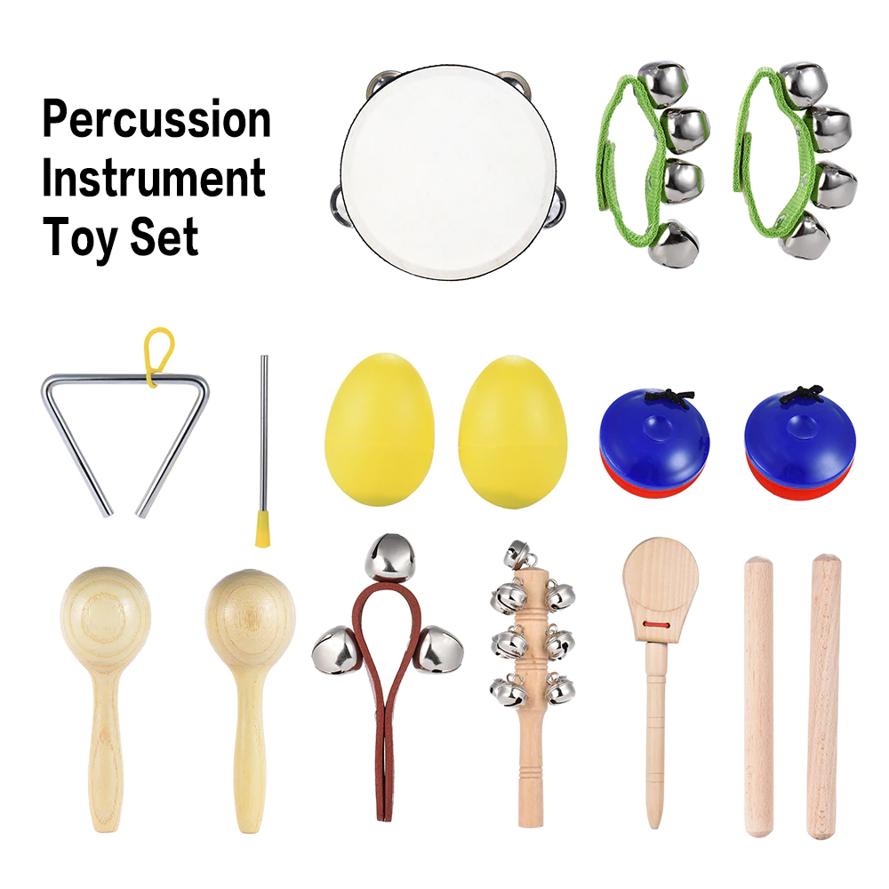
تقليد الضرب على مثلث الموسيقى ( أدوات الموسيقى ) | الهدف
أدوات موسيقية ( آلة المثلث الموسيقي ) | المكونات
الإجراءات : 1- أن تنادي المعلمة الطالب « محمد « حتى ينتبة إليها من خلال النظر للمرآة 2- وتطلب منه ان ينظر إليها . 3- تضرب المعلمة على مثلث الموسيقى . 4- تقول المعلمة « محمد « إفعل كذا « 5- تطلب من محمد أن يقلد الحركة ( محمد أفعل كذا ) 6- تمسك المعلمة يد محمد وهو ممسكاً المثلث ثم تضرب على الآلة الموسيقية . 7- تكرر المعلمة مع الطالب النشاط عدة مرات . 8- تنتظر المعلمة من الطالب رد فعل أو ستجابة من ثانية إلى اربع ثواني ثم تقدم له مساعدة جسدية كاملة . يمكن أيضا أستخدام و فتح أغنية موسيقية تحمل بعض الحركات البسيطة وتنفيذها مع الطالب مثل : موسيقي https://www.youtube.com/watch?v=vGdiT5gjZbA يمكن استخدام الأجراس الموسيقية

Slide 10
-يقلد انشطه حركيه كبرى كالذي يراها ويلاحظها في المراه | الهدف
انشطه مهارية | المكونات
الدرس: أنشطة تحفيزية تساعد و تدعم الطالب للإنتباه والتركيز للحركات . إستخدام الاجراس أو أقمشة ملونة على اليدين حتى تلفت إنتباه الطالب , أو تشجيعة حتى يقلد المعلمة . كما يمكن إستخدام بعض الموسيقى أثناء ممارسة بعض الانشطة في تقليد الحركات عرض انشطة بسيطة والعمل مع مجموعة أو فردي : استخدام بعض الانشطة الراضية أو فيديوات البسيطة التي يمكن تطبيقها . https://www.youtube.com/watch?v=7MKmbyfhkkE التدرج في تقديم النشاط وتقديم المساعدة سواء جزئية بسيطة او كلية : مثل :يتم التنقل بين الأعضاء بعد نجاح في تقليد لمس الجزء المطلوب .(شعر – الفم – العين – الأذن ) البدء بإعطاء نشاط بسيط لطالب ومن الممكن ان يكون هذا النشاط حركات بسيطة مثل رفع اليد إلى الاعلى .(تقديم مساعدة إن لزم ) تبادل الأدوار (إن أمكن ) أن يقلد المعلم حركات الطالب وثم العكس .

Slide 11
الإستماع | الهدف
انشطه مهارية | المكونات
استراتيجيات التعليم: التدريب العملي ان يكون تدريب الطالب على تقليد الحركات وذلك عن طريق تدريبة على القيام بها عدت مرات . التعلم باللعب يمكن تدريب الطالب على تطبيق الحركات عن طريق اللعب وممارستها بطريقة ممعة واستخدام الألعاب المفضلة لدى الطالب . النمذجة والمحاكاة: يقوم الطالب بتقليد المعلم في القيام ببعض الحركات وذلك بعد اعطاء المعلم نموذج للفعل . التعلم الفردي : يقوم المعلم بإعطاء المهارة بشكل فردي وذلك لتركيز على لاكتسابها . التعلم الجماعي : من الممكن اعطاءها مهارة التقليد للحركات أمام مجموعة بسيطة من ثنان او ثلاثة وذلك لتحفيز والتشجيع . تعزيز التواصل الاجتماعي : من الممكن تعزيز الطالب الطالب من خلال ممارست وتكرار النشاط مع الأهل والأصدقاء . التعلم عن طريق الموسيقى و الأغاني Super simple learning يسمع و يشاهد الطالب الاغنية للاستمتاع و التقليد. تقليل المساعدة تدريجي يقدم المعلم المساعدة لطالب عندما يحتاج الطالب إليها , ويتم تقليل المساعدة عند ظهور الاستجابات تدريجا عن الطالب حتى يبدأ الطالب في القيام بها دون ان يحتاج لمساعدة او تقديمها بشكل بسيط | المقدمة

Slide 12
الحصة الدراسية: الهدف الرئيسي: يقلد انشطه حركيه كبرى كالذي يراها ويلاحظها في المراه 1- إعطاء النموذج المطلوب من الطالب تقليدة . 2- ذكر إسم الفعل مع النموذج المطلوب تقليدة . 3- اعطاء الطالب فرصة الاستجابة من ثانية إلى 4 ثواني . 4- تقديم المساعدة الجسدية المناسبة . 5- استخدام الأفعال أو الأشياء المتناسبة مع مستوى الطالب وإعاقتة . 6- التعزيز والمكافاءة . | دليل للمعلم
طلب من الأسرة تطبيق أنشطة حركية مع الطالب أمام المرآة . | الواجب المنزلي
مشاهدة وتطبيق بعض الانشطة الرياضية البسيطة https://www.youtube.com/watch?v=_wYkytcpek0 | تمارين الكترونية
جيد: أن يقلد بمساعدة جسدية كاملة متوسط: أن يقلد بمساعدة جسدية بسيطة. مرتفع: ان يقلد الطالب بمفرده دون مساعدة . | التقييم

